Slide 1
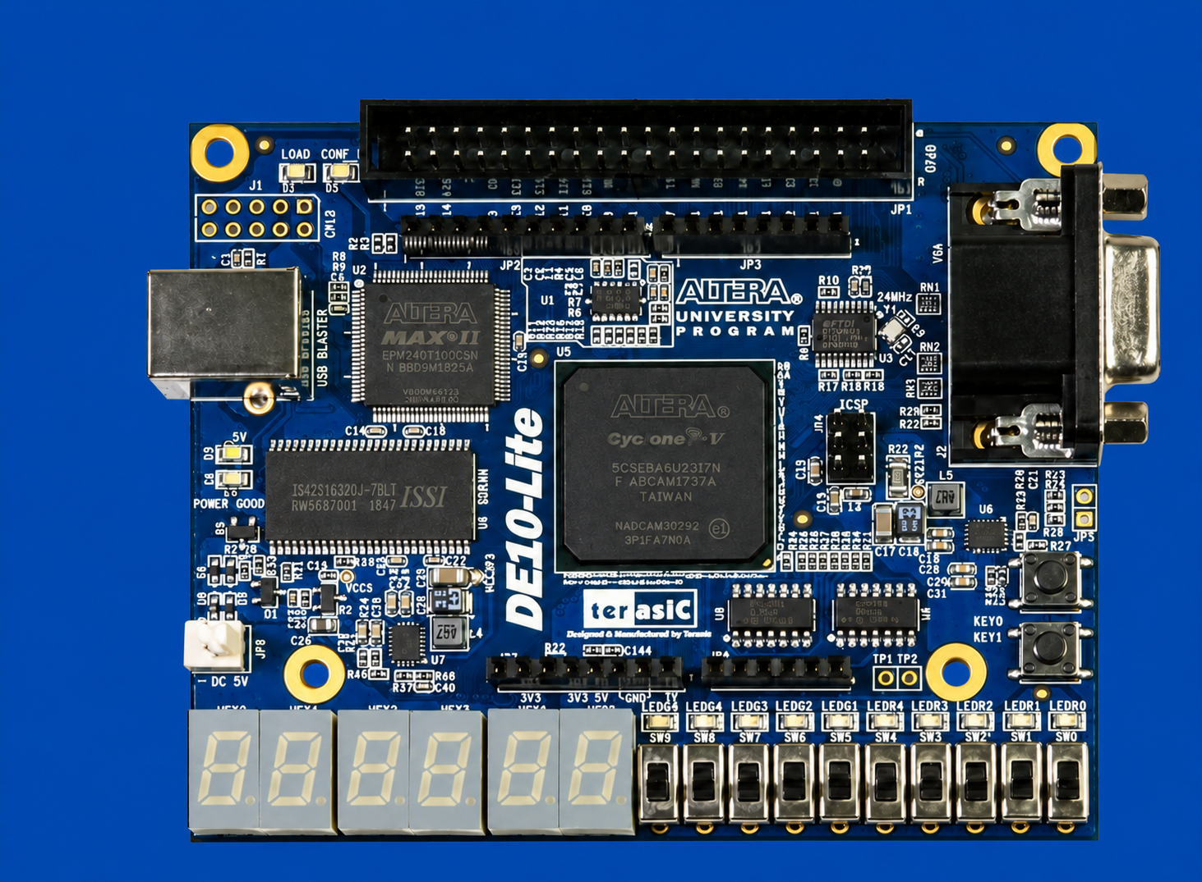

Programación de compuertas lógicas con Quartus y VHDL
Autores:
Efrain Villalvazo Laureano
Marco Antonio Pérez González
Daniel Alfonso Verde Romero
Ramón Octavio Jiménez Betancourt
Juan Miguel González López

Slide 2
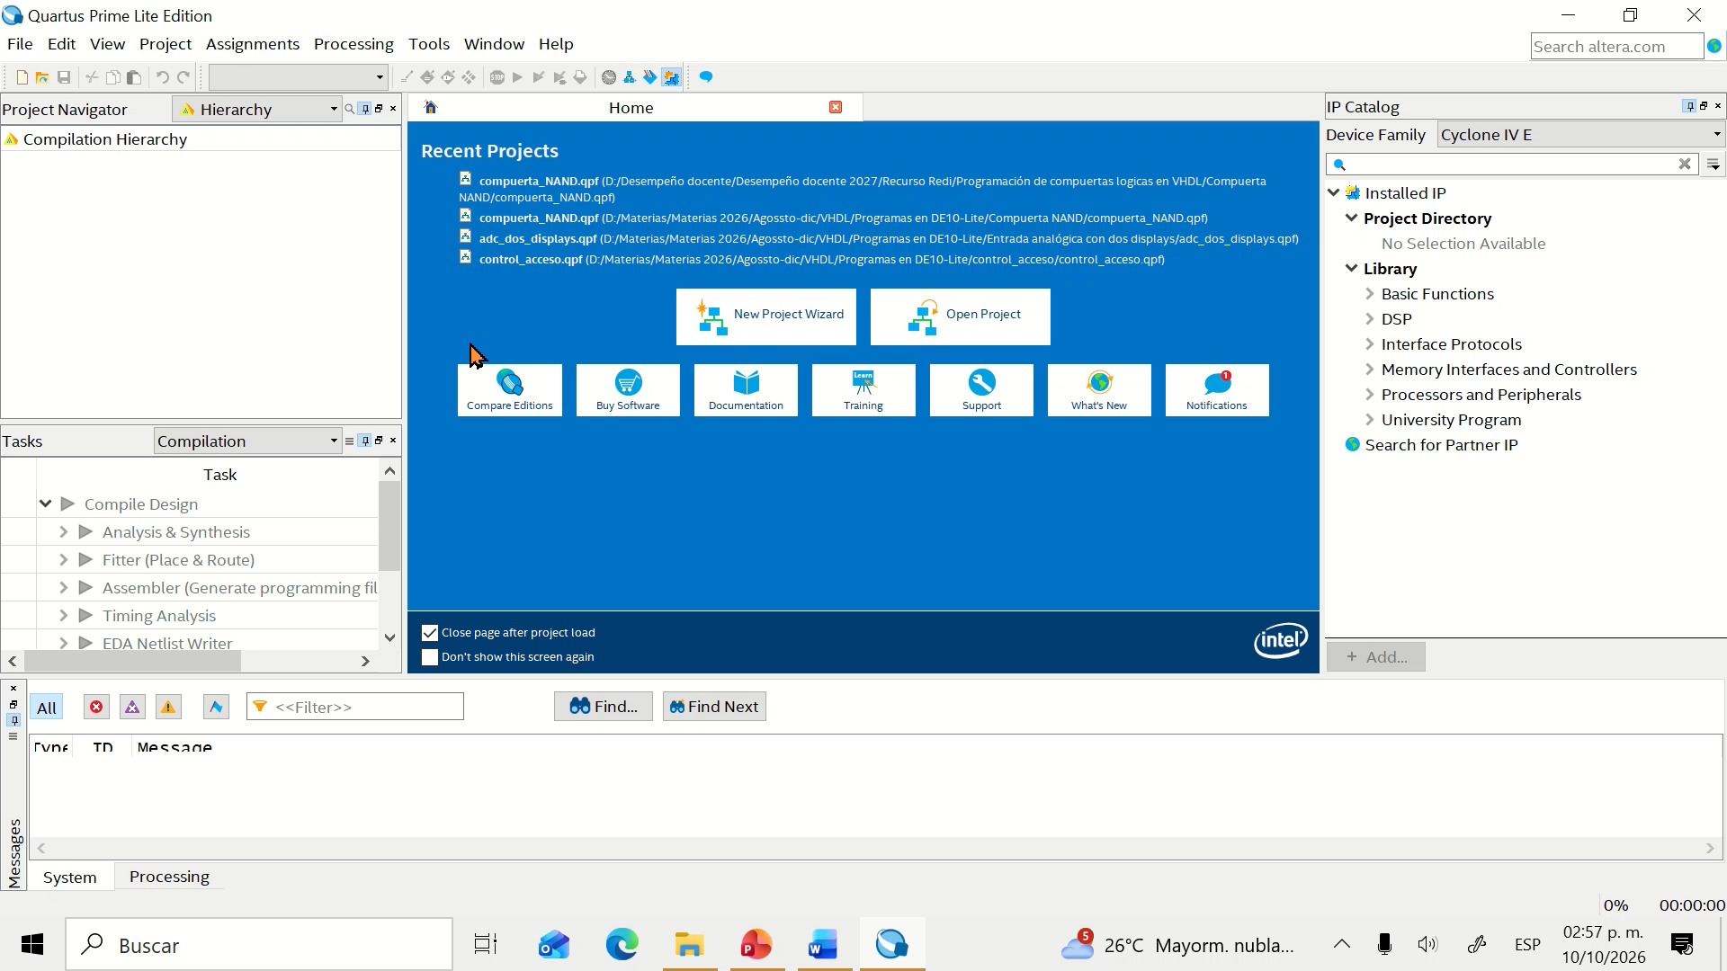

Slide 3
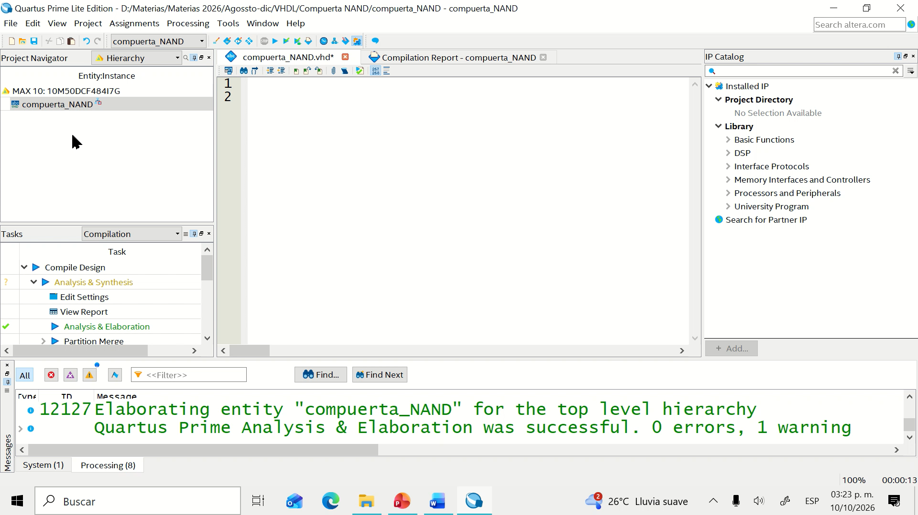

Slide 4


Muchas gracias por usar este tutorial dudas villalvazo@ucol.mx

